Slide 1

简约蓝色学术汇报模板
学而不思则罔 思而不学则殆

Slide 2
目 录
点击此处更换文本添加文字
点击此处更换文本添加文字
点击此处更换文本添加文字
点击此处更换文本添加文字

Slide 3
01
点击此处更换文本添加文字

Slide 4

研究背景
一个人至少拥有一个梦想，有一个理由去坚强。心若没有栖息的地方，到哪里都是在流浪。我希望有个如你一般的人，如山间清爽的风。如古城温暖的光。从清晨到夜晚。由山野到书房。只要最后是你，就好。

Slide 5
研究背景总体概述
人的一生短短几十年，就按长命百岁来算，除却幼年懵懂时期与老年蹒跚岁月，然后再除却睡眠，真正可利用来创造价值与享受生命的时间也就那么三四十年。从这里便可看出生命是异常宝贵的，应该在短暂有限的生命里珍惜能够珍惜的时间，方才不负上天赐予你的这条生命。
我们一生都需要蜕变，否则每天都在机械地循环往复。蜕变伴随着痛苦，需要我们积蓄、坚持、隐忍，在泣血中挣脱往昔的束缚，在砸碎过去的锁链中寻觅新的生机。人非生而不同，一样的起点，迥异的终点，关键取决于途中奔跑的速度。到头来才发现，你驻足的某个停靠点，亦是你人生搁浅的地方。
漫漫人生路，带奋斗一起飞翔，因为它是我一生的呵护;芸芸众生中，带奋斗一起飞翔，因为它比金钱更贵重;悠悠求学路，带奋斗一起飞翔，因为它比荣誉实在。在我成长的历程中，我很庆幸自己选择了奋斗。不论经历多少风风雨雨，我都会坚持奋斗下去。

Slide 6
国外研究的热点
输入你的内容
输入你的内容
点击此处更换文本添加文字；点击此处更换文本添加文字；
点击此处更换文本添加文字；点击此处更换文本添加文字；
输入你的内容
输入你的内容
点击此处更换文本添加文字；点击此处更换文本添加文字；
点击此处更换文本添加文字；点击此处更换文本添加文字；

Slide 7
在此输入你的标题
输入你的内容
输入你的内容
输入你的内容
点击此处更换文本添加文字；点击此处更换文本添加文字；
点击此处更换文本添加文字；点击此处更换文本添加文字；
点击此处更换文本添加文字；点击此处更换文本添加文字；

Slide 8
输入你的内容
输入你的内容
点击此处更换文本添加文字；点击此处更换文本添加文字；
点击此处更换文本添加文字；点击此处更换文本添加文字；
01 关键词
02 关键词
04 关键词
03 关键词
输入你的内容
输入你的内容
点击此处更换文本添加文字；点击此处更换文本添加文字；
点击此处更换文本添加文字；点击此处更换文本添加文字；

Slide 9
02
点击此处更换文本添加文字

Slide 10

研究内容一
点击此处更换文本添加文字；点击此处更换文本添加文字；点击此处更换文本添加文字；点击此处更换文本添加文字；
研究内容二
点击此处更换文本添加文字；点击此处更换文本添加文字；点击此处更换文本添加文字；点击此处更换文本添加文字；
一个人至少拥有一个梦想，有一个理由去坚强。心若没有栖息的地方，到哪里都是在流浪。我希望有个如你一般的人，如山间清爽的风。如古城温暖的光。从清晨到夜晚。由山野到书房。只要最后是你，就好。

Slide 11
在此输入你的标题
输入你的内容
输入你的内容
点击此处更换文本添加文字；点击此处更换文本添加文字；
点击此处更换文本添加文字；点击此处更换文本添加文字；
输入你的内容
输入你的内容
点击此处更换文本添加文字；点击此处更换文本添加文字；
点击此处更换文本添加文字；点击此处更换文本添加文字；

Slide 12
03
点击此处更换文本添加文字

Slide 13

在此输入你的标题
输入你的小标题
点击此处更换文本添加文字；点击此处更换文本添加文字；
输入你的小标题
点击此处更换文本添加文字；点击此处更换文本添加文字；
输入你的小标题
点击此处更换文本添加文字；点击此处更换文本添加文字；

Slide 14



在此输入你的标题
这里输入小标题
这里输入小标题
这里输入小标题
人非生而不同，一样的起点，迥异的终点，关键取决于途中奔跑的速度。
人非生而不同，一样的起点，迥异的终点，关键取决于途中奔跑的速度。
人非生而不同，一样的起点，迥异的终点，关键取决于途中奔跑的速度。

Slide 15
在此输入你的标题
在此输入小标题
38
%
点击此处更换文本添加文字；点击此处更换文本添加文字；
在此输入小标题
43
%
点击此处更换文本添加文字；点击此处更换文本添加文字；
在此输入小标题
29
%
点击此处更换文本添加文字；点击此处更换文本添加文字；

Slide 16
在此输入你的标题
输入你的标题
点击此处更换文本添加文字；点击此处更换文本添加文字；
15%
输入你的标题
点击此处更换文本添加文字；点击此处更换文本添加文字；
25%
35%
输入你的标题
点击此处更换文本添加文字；点击此处更换文本添加文字；

Slide 17
04
点击此处更换文本添加文字

Slide 18
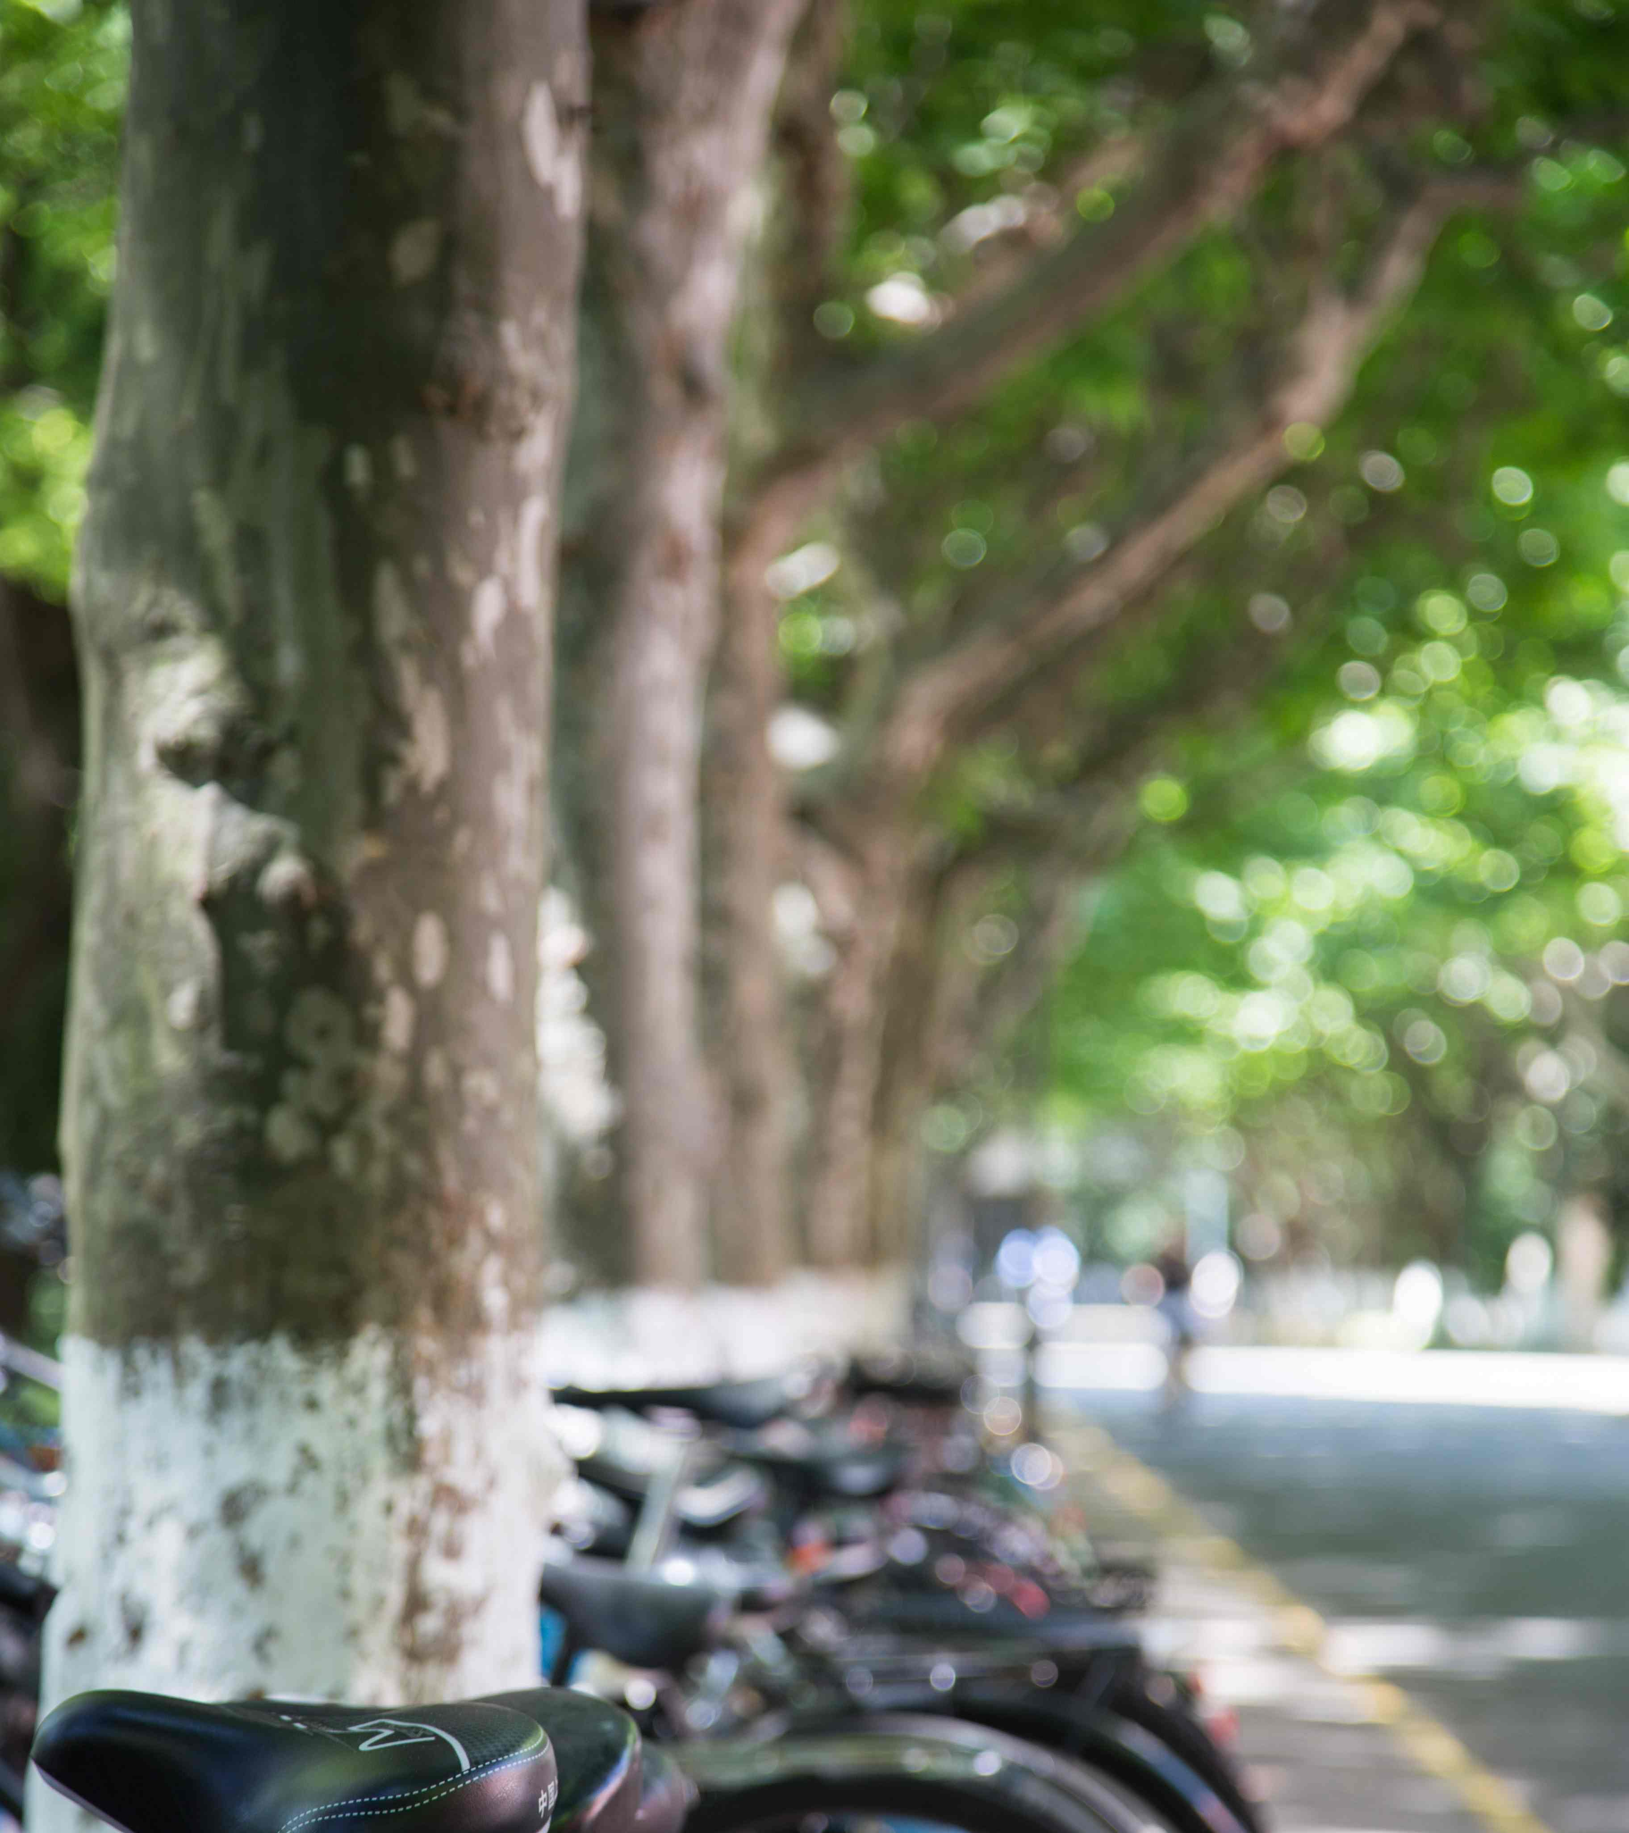
在此输入你的标题
输入你的小标题
点击此处更换文本添加文字；点击此处更换文本添加文字；
输入你的小标题
点击此处更换文本添加文字；点击此处更换文本添加文字；
输入你的小标题
点击此处更换文本添加文字；点击此处更换文本添加文字；

Slide 19
在此输入你的标题
输入你的标题
人非生而不同，一样的起点，迥异的终点，关键取决于途中奔跑的速度
输入你的标题
人非生而不同，一样的起点，迥异的终点，关键取决于途中奔跑的速度
输入你的标题
人非生而不同，一样的起点，迥异的终点，关键取决于途中奔跑的速度

Slide 20
在此输入你的标题
O
在我成长的历程中，我很庆幸自己选择了奋斗。不论经历多少风风雨雨，我都会坚持奋斗下去。
在我成长的历程中，我很庆幸自己选择了奋斗。不论经历多少风风雨雨，我都会坚持奋斗下去。
S
在我成长的历程中，我很庆幸自己选择了奋斗。不论经历多少风风雨雨，我都会坚持奋斗下去。
W
T
在我成长的历程中，我很庆幸自己选择了奋斗。不论经历多少风风雨雨，我都会坚持奋斗下去。

Slide 21
实验数据分析
100%
94%
75%
80%
80%
68%
50%
62%
64%
45%
40%
25%
18%
0%
2009
2010
2011
2012
2013
2014
2015
2016
2017
输入你的小标题
在我成长的历程中，我很庆幸自己选择了奋斗。不论经历多少风风雨雨，我都会坚持奋斗下去。人非生而不同，一样的起点，迥异的终点，关键取决于途中奔跑的速度。

Slide 22
在此输入你的标题
能力1
点击此处更换文本添加文字；点击此处更换文本添加文字；
能力5
能力2
点击此处更换文本添加文字；
点击此处更换文本添加文字；
点击此处更换文本添加文字；点击此处更换文本添加文字；
能力4
能力3
点击此处更换文本添加文字；点击此处更换文本添加文字；

Slide 23
THANKS
点击此处更换文本添加文字

